Slide 1
Cambios Modelo Catastro-Registro del LADM-COL
2.1.6 – 2.2.0
Mesa tecnológica 7
Noviembre 2017

Slide 2
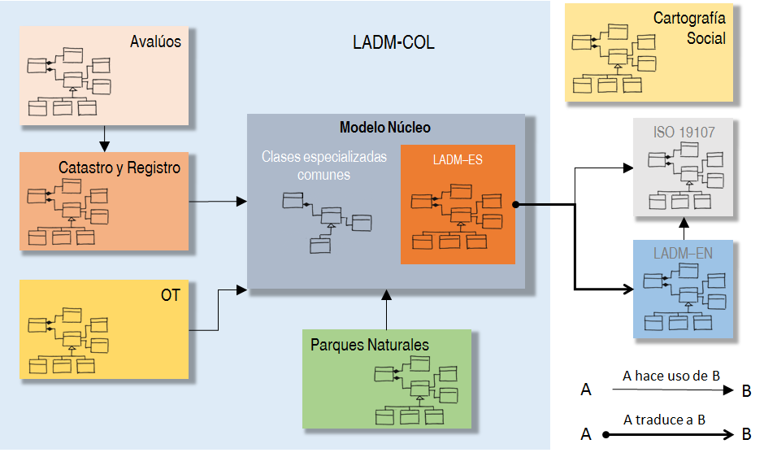
Modelo Catastro-Registro del LADM-COL

Slide 3
Compilación de cambios
Adiciones a la documentación
Revisión Modelo vs. Anexo 5 EETT IGAC/SNR para pilotos CM DNP
Simplificación del núcleo de intercambio (clases predio e interesados)
Creación de un modelo extendido (Registro) de la SNR
Simplificación de dominios multi-valorados
Soporte para geometrías multi-parte

Slide 4
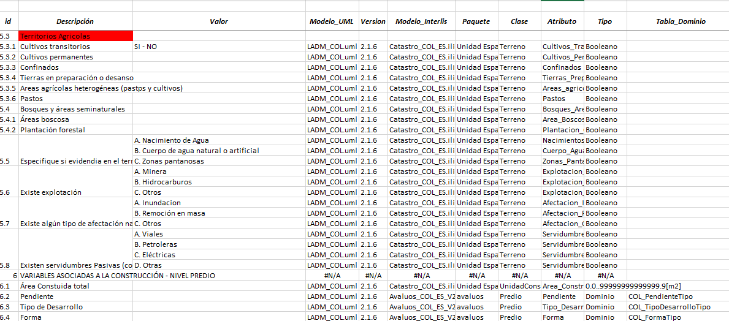
Revisión Modelo vs. Anexo 5 EETT Pilotos CM

Slide 5
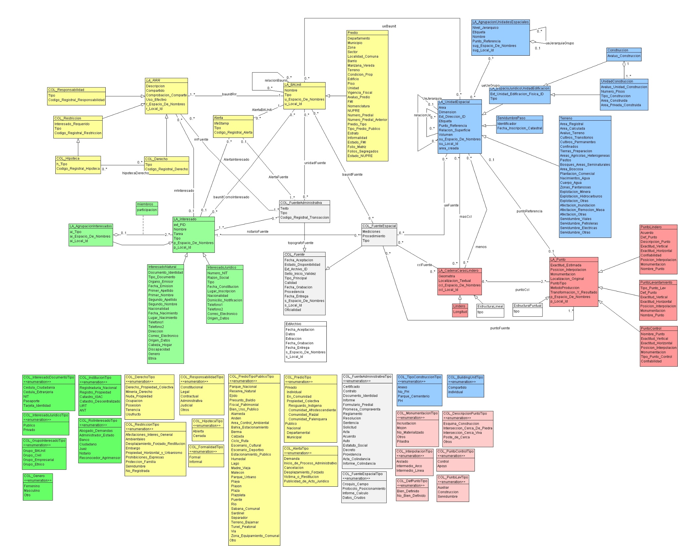
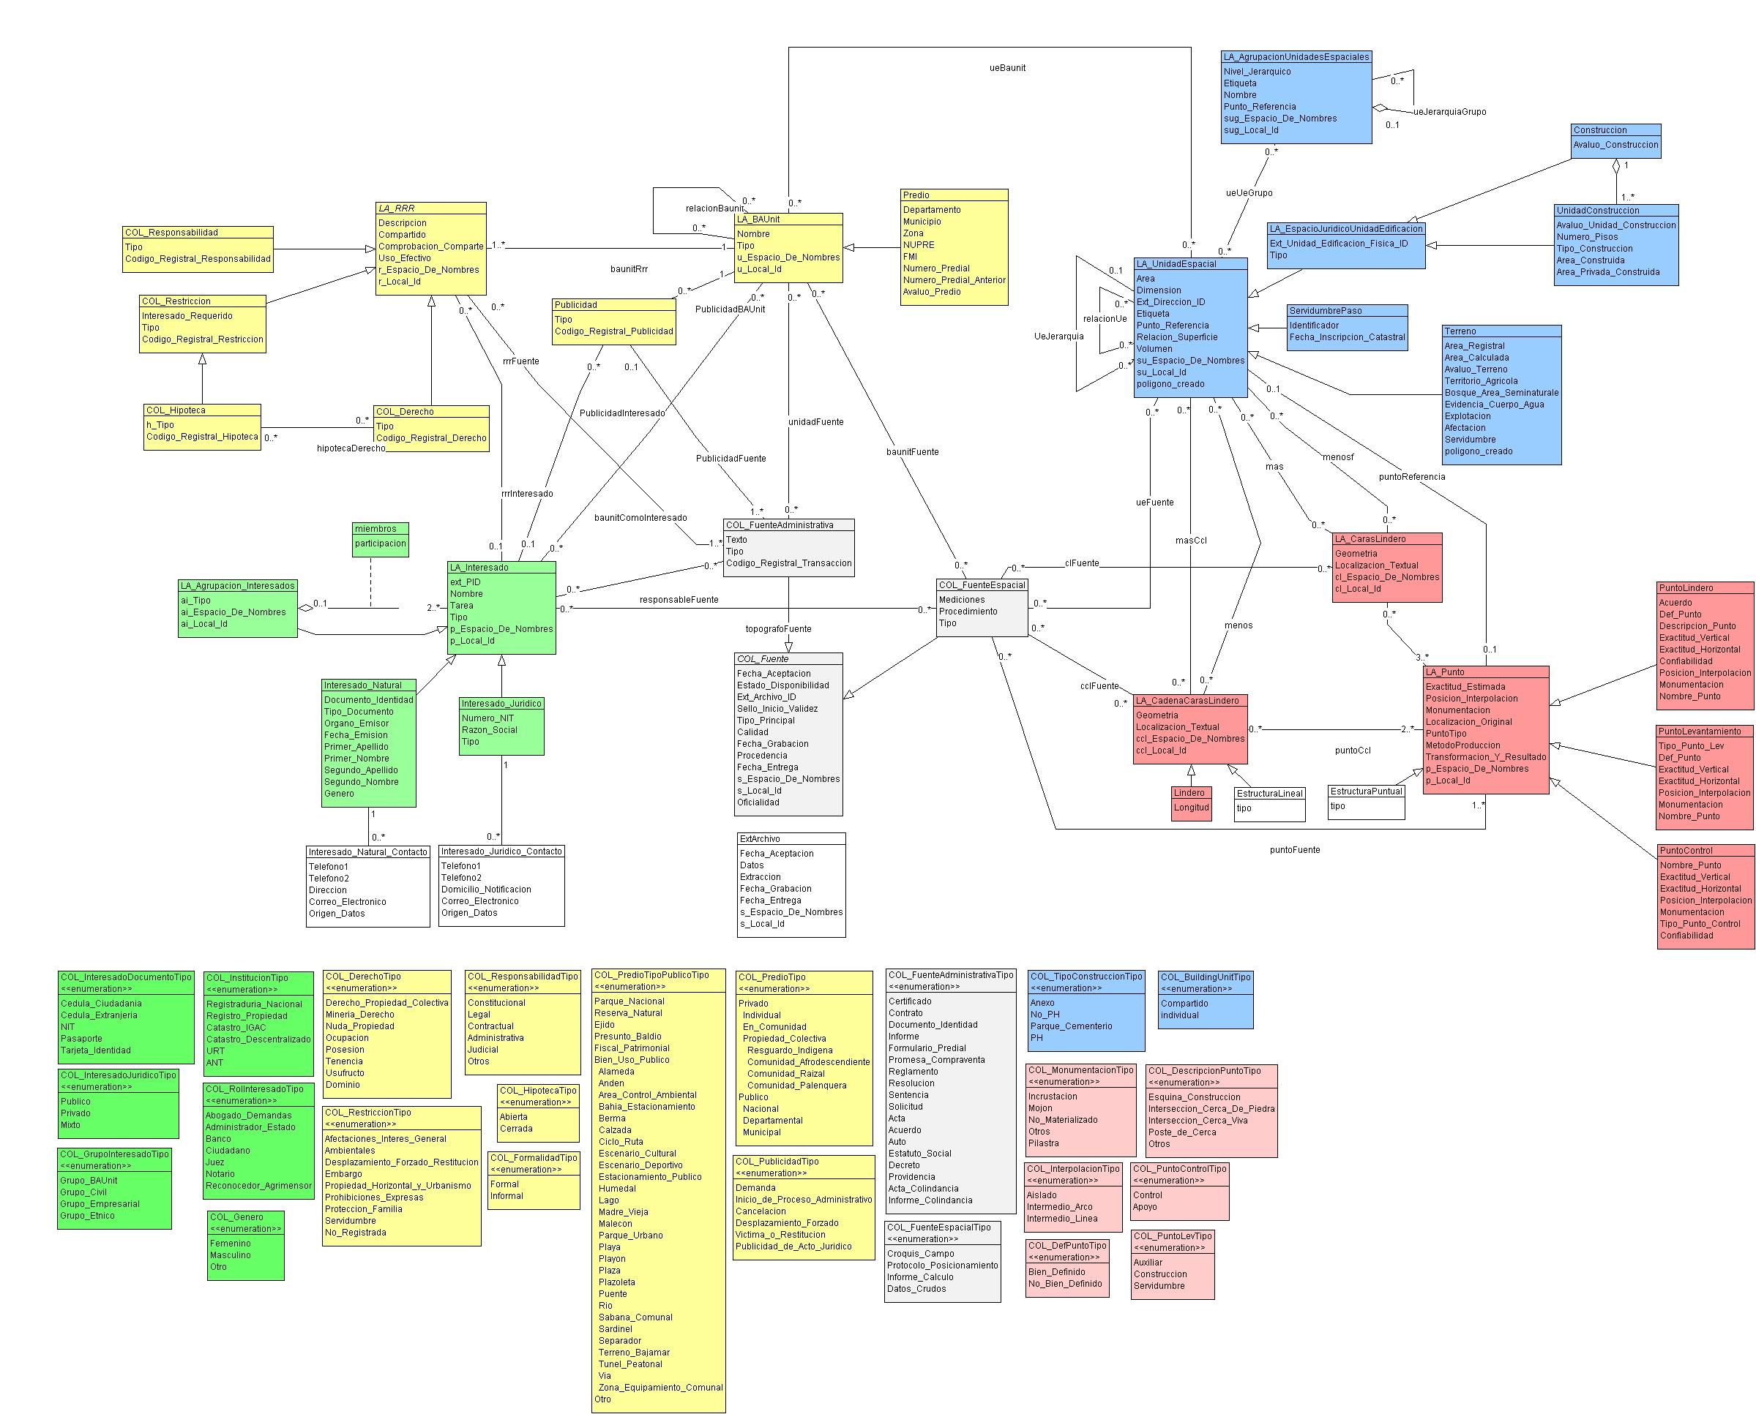
Simplificación del núcleo de intercambio
Catastro_Registro_2.1.6
Catastro_Registro_2.2.0

Slide 6
Simplificación de dominios multi-valorados
Catastro_Registro_2.1.6
Catastro_Registro_2.2.0

Slide 7
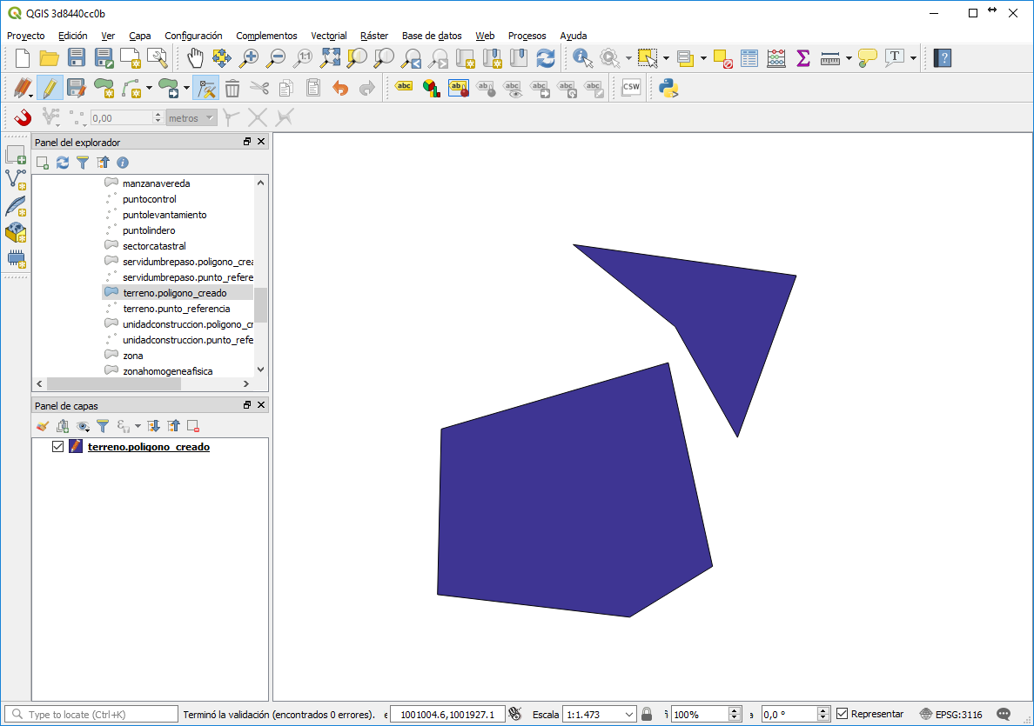
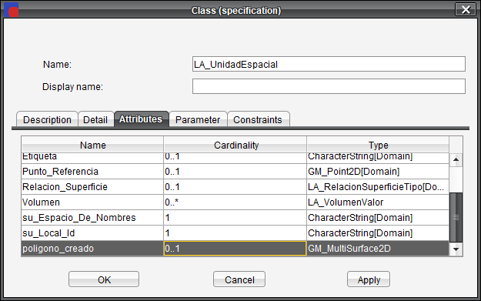
Soporte para geometrías multi-parte

Slide 8
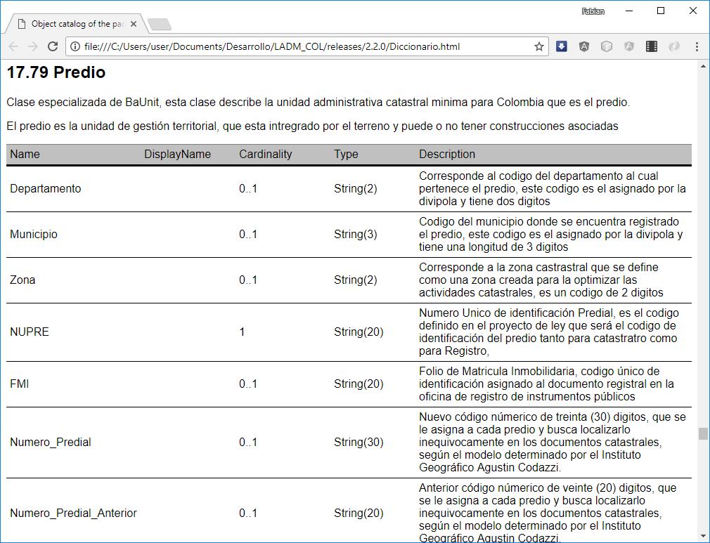
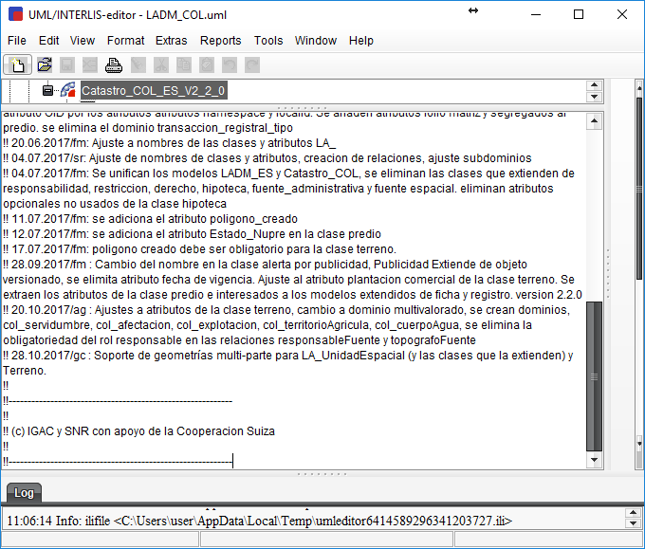
Adiciones a la Documentación

Slide 9
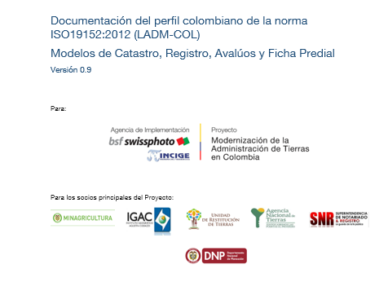
Documentación Modelo Catastro-Registro

Slide 10

Todo el en Repositorio
https://github.com/AgenciaImplementacion/LADM_COL

